Slide 1
Анализ сайтов для изучения английского языка

Slide 2
Список сайтов:
British Council – Learn English Kids
Native English
Lingualeo

Slide 3
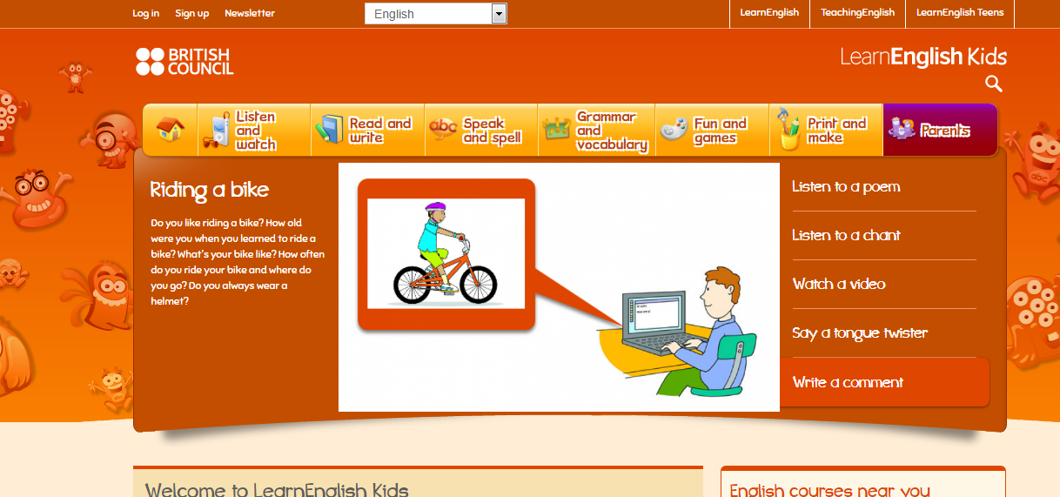
British Council – Learn English Kids

Slide 4
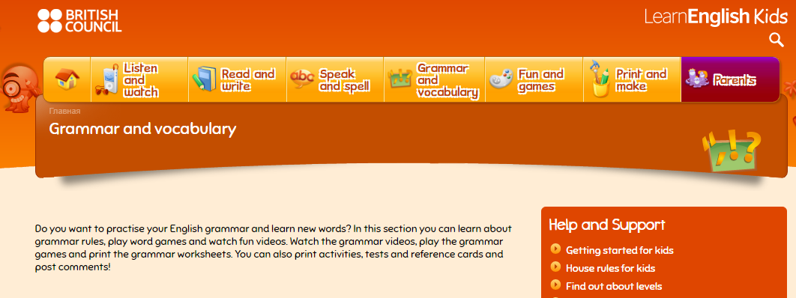

Slide 5
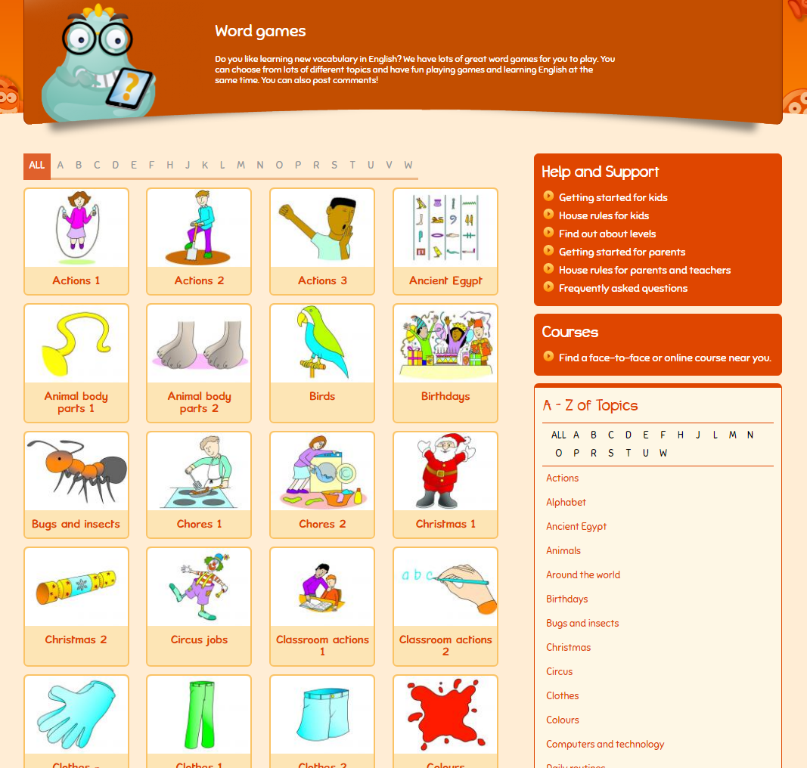

Slide 6
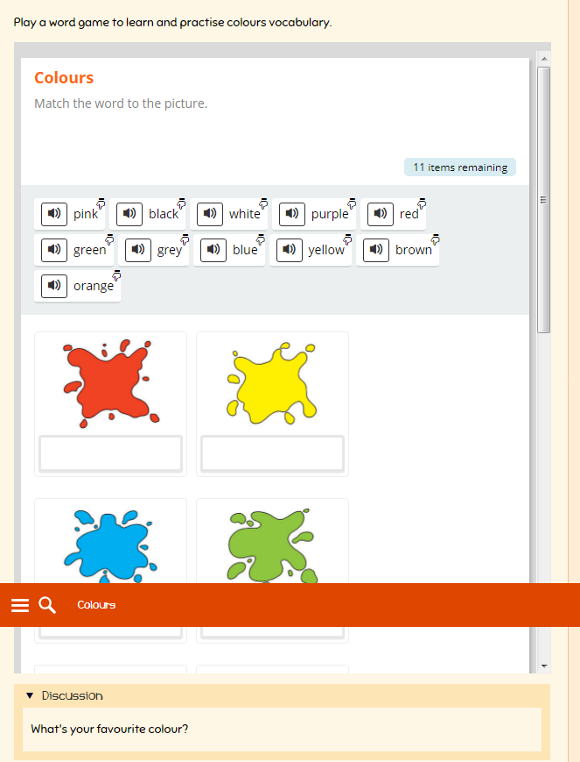

Slide 7
Преимущества:
Бесплатное пользование сайтом.
Ресурс можно использовать как для самостоятельного обучения, так и для дополнения к курсу английского в языковой школе или занятий с репетитором.
Ресурс четко структурирован, что позволяет быстро находить нужные материалы.
Огромное количество учебных материалов: игры, тексты, видео, упражнения, подкасты, советы и рекомендации.

Slide 8
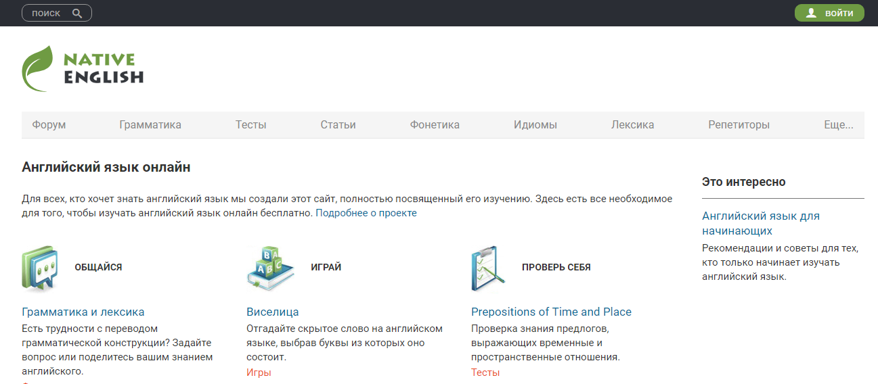
Native English

Slide 9
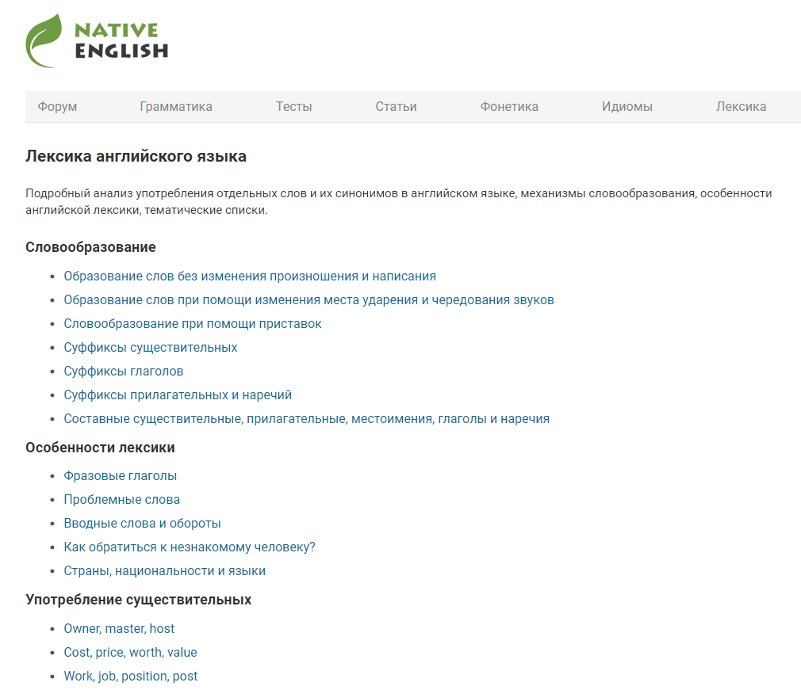

Slide 10
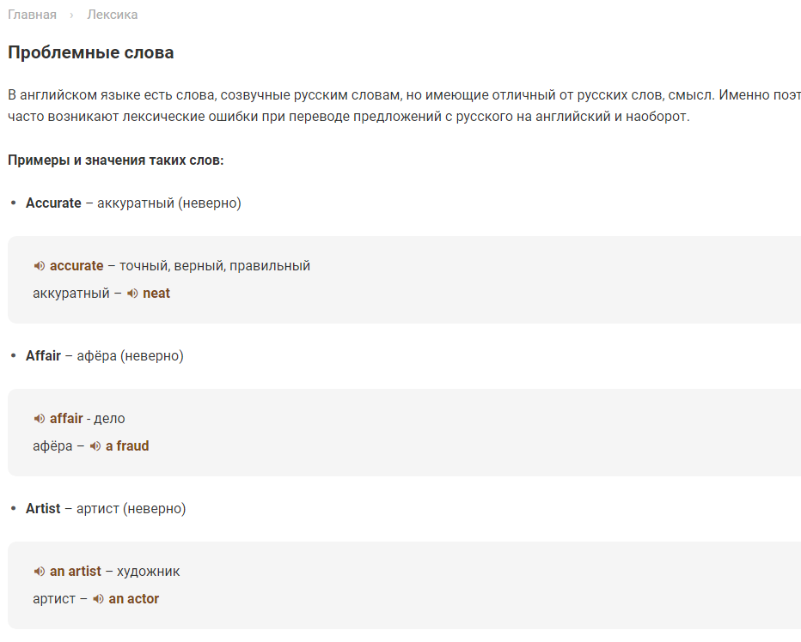

Slide 11
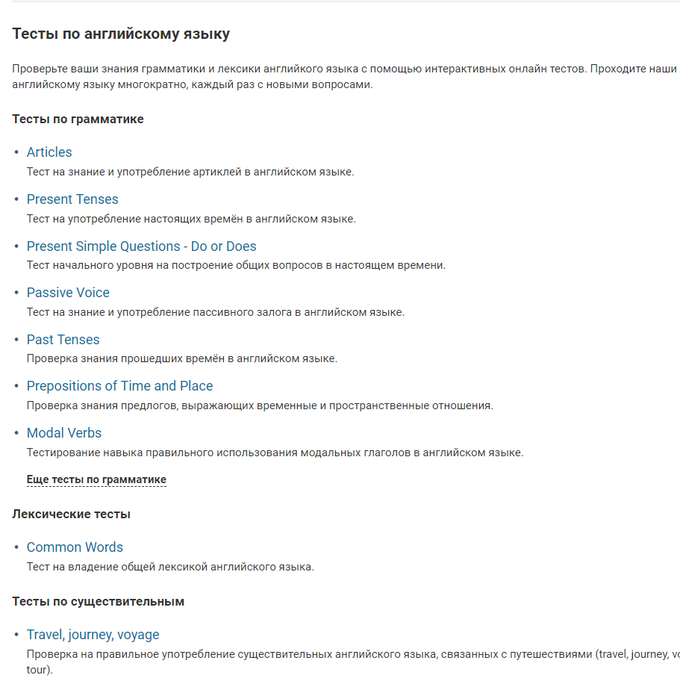

Slide 12
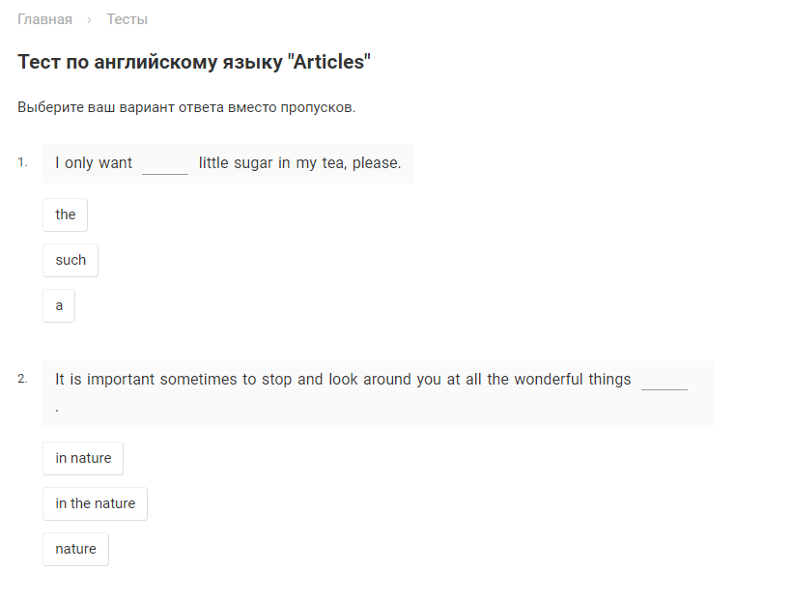

Slide 13
Преимущества:
Бесплатное пользование сайтом.
Ресурс можно использовать как для самостоятельного обучения, так и для дополнения к курсу английского в языковой школе или занятий с репетитором.
Ресурс четко структурирован, что позволяет быстро находить нужные материалы.
Огромное количество учебных материалов: игры, тексты, видео, упражнения, подкасты, советы и рекомендации.

Slide 14
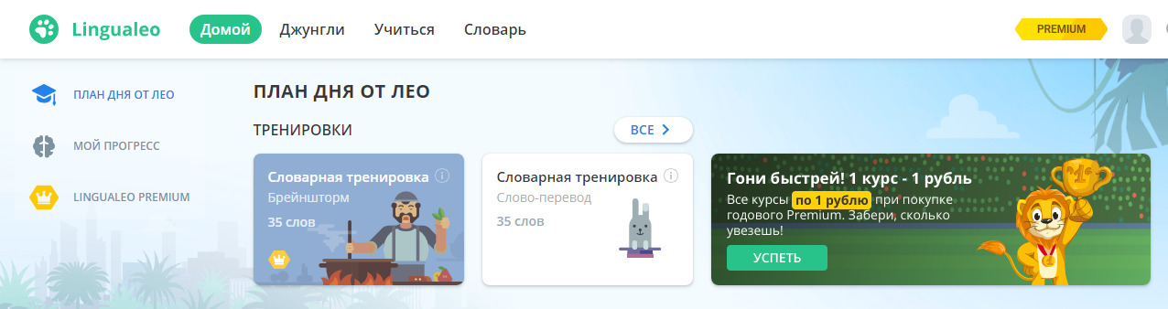
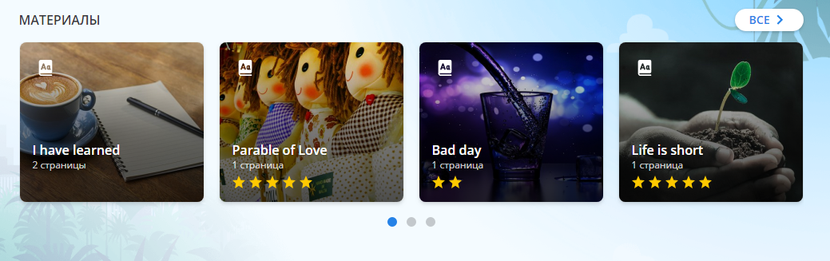
Lingualeo

Slide 15
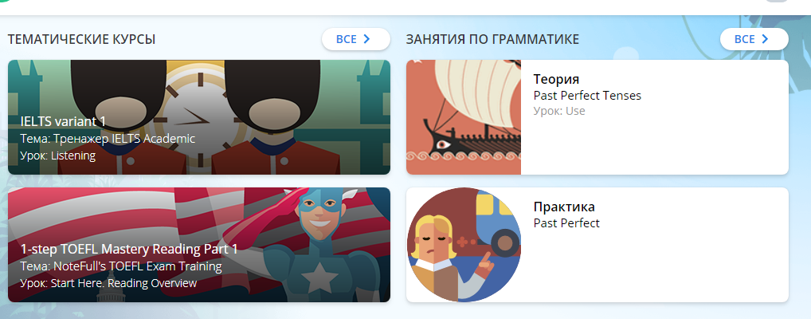

Slide 16
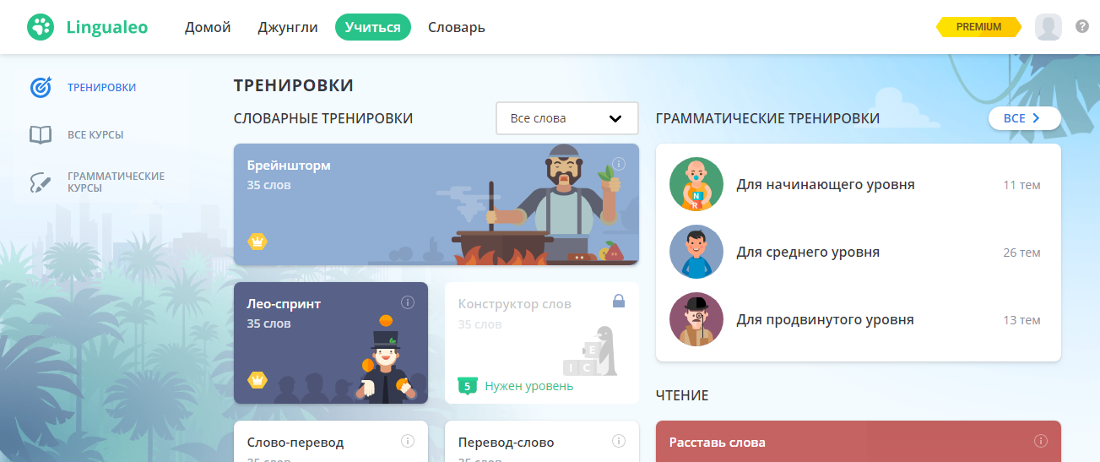

Slide 17
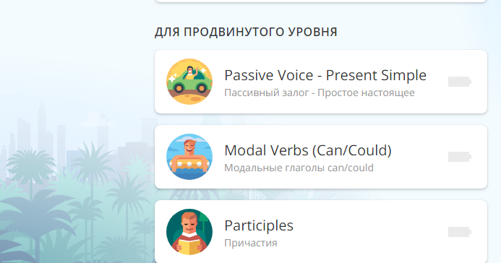

Slide 18
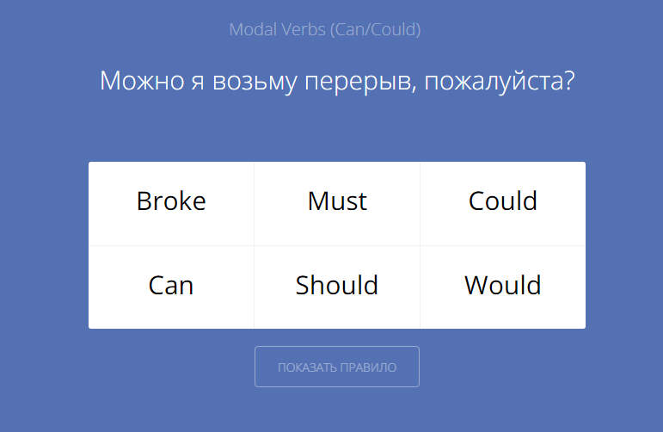

Slide 19
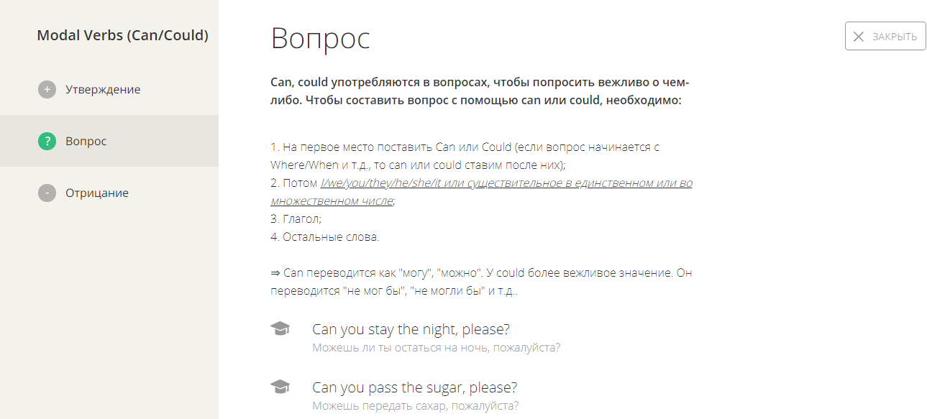

Slide 20
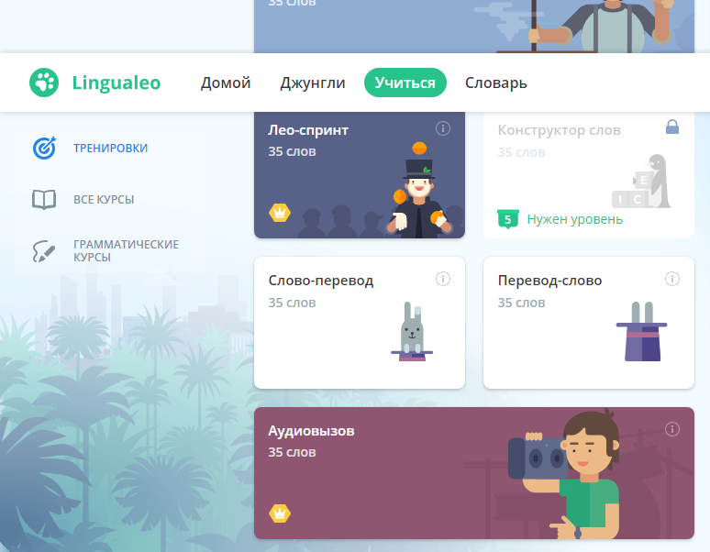

Slide 21
